Slide 1
推荐算法
第18组

Slide 2
项目任务
1.重现提供的所有算法
推荐算法大致有3类思路：
1）Collaborative Filtering (协同过滤)，对有相同喜好的用户进行推荐。
2） Content-Based Filtering (基于内容的推荐)，向用户推荐相似度高的内容。
3） Hybrid (混合式推荐系统)。
2.在此基础上提出一个改进算法

Slide 3
根据运行环境进行算法的分类
 | Python CPU
1.1 | Cornac/Bayesian Personalized Ranking (BPR)
1.2 | LightFM/Hybrid Matrix Factorization
1.3 | LightGBM/Gradient Boosting Tree
1.4 | GeoIMC
1.5 | Riemannian Low-rank Matrix Completion (RLRMC)
1.6 | Simple Algorithm for Recommendation (SAR)
1.7 | Surprise/Singular Value Decomposition (SVD)
1.8 | Term Frequency - Inverse Document Frequency (TF-IDF)
1.9 | Vowpal Wabbit (VW)
1.10 | xLearn/Factorization Machine (FM) & Field-Aware FM (FFM)

Slide 4
根据运行环境进行算法的分类
Python CPU/Python GPU
Attentive Asynchronous Singular Value Decomposition (A2SVD) | Neural Recommendation with Attentive Multi-View Learning (NAML)
Convolutional Sequence Embedding Recommendation (Caser) | Neural Collaborative Filtering (NCF)
Deep Knowledge-Aware Network (DKN) | Neural Recommendation with Personalized Attention (NPA)
Extreme Deep Factorization Machine (xDeepFM) | Neural Recommendation with Multi-Head Self-Attention (NRMS)
FastAI Embedding Dot Bias (FAST) | Next Item Recommendation (NextItNet)
LightGCN | Restricted Boltzmann Machines (RBM)
GRU4Rec | Short-term and Long-term preference Integrated Recommender (SLi-Rec)
Neural Recommendation with Long- and Short-term User Representations (LSTUR) | Wide and Deep

Slide 5
根据运行环境进行算法的分类
PySpark
3.1 | Alternating Least Squares (ALS)
3.2 | LightGBM/Gradient Boosting Tree

Slide 6
搭建local cpu环境
1.更新Anaconda与 package manager Conda
conda update conda -n root
conda update anaconda # use 'conda install anaconda' if the package is not installed
2.克隆存储库
git clone https://github.com/Microsoft/Recommenders
3.创建一个python cpu环境
cd Recommenders
python tools/generate_conda_file.py
conda env create -f reco_base.yaml
激活创建的环境并设置jupyter内核
conda activate reco_base
python -m ipykernel install --user --name reco_base --display-name "Python (reco)"

Slide 7
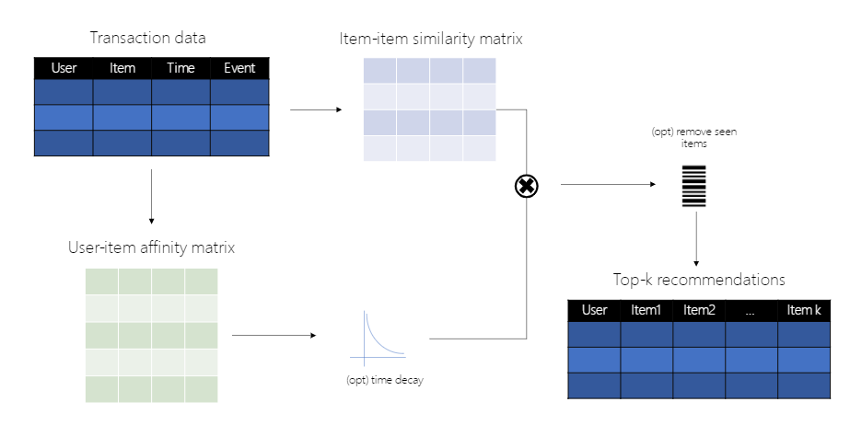
算法介绍
1. Simple Algorithm for Recommendation (SAR) 简单推荐算法
基于项与项的相似性矩阵以及用户与项的亲和度矩阵实现个性化推荐

Slide 8
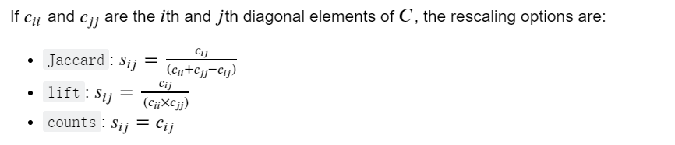
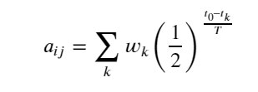
项与项根据共现能力的相似度矩阵
可以根据Jaccard(中和), lift(小众)和counts(值最高)缩放矩阵
用户与项的亲和度矩阵
影响因素：权重与时间

Slide 9
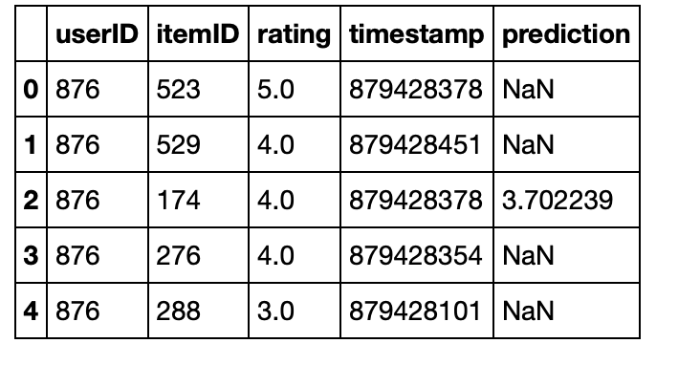
运行结果示例
对于ID为876的用户，经模型计算推荐出rating评估值最高的前5个商品。

Slide 10
2. Term Frequency - Inverse Document Frequency (TF-IDF) 用TF-IDF基于内容作推荐
该算法用到的是COVID-19 Open Research Dataset中license为cc0的数据，是文本类型的数据，数据量为258。
首先是数据预处理，将数据集中的原始数据转换为dataframe格式，选取cc0中的数据，并提取各文件里的完整文本内容。
然后文本分词，去除停用词，创建一个对象调用TfidfRecommende，训练模型，对每一个类型的参考文本返回与它相似度较高的前k个文本。其中，相似度的计算是基于TF-IDF算法，计算词频和逆文档频率，进而计算两篇文章之间的余弦相似值。

Slide 11
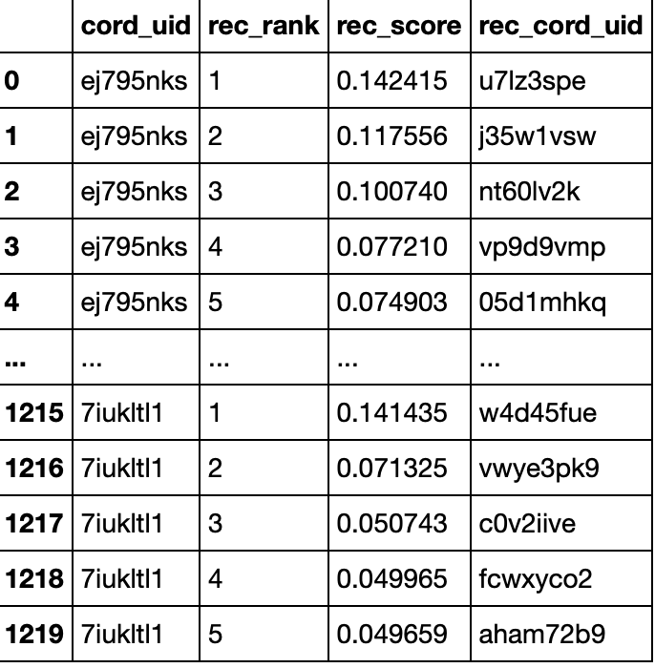
运行结果示例
cord_uld是被参考的文章，代表一个兴趣类型，对于每个类型计算出5个相似度最高的文本，rec_score是余弦相似值，rec_cord_uld是经模型推荐的文章。

Slide 12
LightFM/Hybrid Matrix Factorization
冷启动问题（cold-start issue）也就是没有足够的历史数据，大致有3个类型：
1. 新平台，比如一个新网上购物平台，只有商品信息，没有用户、购买记录。
2. 新条目，比如新商品，缺乏访问次数，会导致推荐不准确，且缺少推荐，造成负反馈，导致流行偏见问题(popularity bias)
3. 新用户，缺乏访问或购买记录
为了解决这个问题，提出了组合协同过滤和内容推荐这两种推荐方法的混合推荐系统，其中之一是hybrid matrix factorisation模型，它组合了矩阵分解和LightFM包。

Slide 13
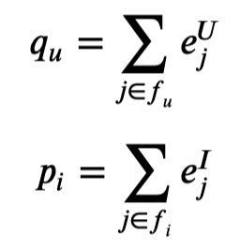
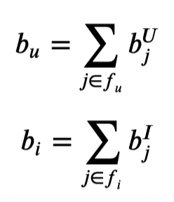
LightFM/Hybrid Matrix Factorization
LightFM model:
U : 用户集
I : 物品集
每个用户有一系列用户特征𝑓𝑢⊂𝐹𝑈 ，每个物品有一系列物品特征 𝑓𝑖⊂𝐹𝐼.
该模型返回二值，评级会归一化为两组。对于显式评级，将用户物品对(𝑢,𝑖)∈𝑈×𝐼分为正集合𝑆+ 和负集合𝑆−；对于隐性的反馈分为被观察的和不被观察的。
用户u和物品i的embedding为相应特征向量的和：
用户u和物品i的偏差为相应偏差向量的和：

Slide 14

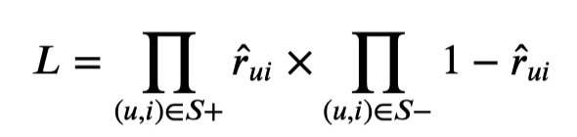
LightFM/Hybrid Matrix Factorization
每个用户和物品表示为它特征向量的加权线性和。
预测用户u和物品i：
sigoid函数是进行归一化，以返回二值。
用随机梯度下降表示可能性，极大似然进行训模型拟合。可能性的表达式为：

Slide 15




GeoIMC(Geometry Aware Inductive Matrix Completion)
矩阵补全问题：有一个巨大的矩阵，人们只能观测到其中到部分元素，解决如何补全整个矩阵的问题。在推荐系统中，比如电影评分网站上，有很多用户（矩阵的行）给很多电影（矩阵的列）进行打分，但每个用户只会对很少一部分电影评分，那么矩阵中只有一部分值可被观测到，此时我们想预测用户对没有评分的电影的打分，也就是解决一个矩阵补全问题。
使用数据集MovieLens-100K，设 分别为用户和电影的特征， 是部分观测到的评分矩阵。GeoIMC将该矩阵建模为如下形式：
其中 分别为正交矩阵、正交矩阵、对称正定矩阵。最优化问题通过Pymanopt解决。

Slide 16
xLearn/Factorization Machine (FM) & Field-Aware FM (FFM)
因子分解机，可处理高度稀疏的数据集，它不仅捕捉到输入的特征，而且关注了特征与特征之间的相互关系 ，所以很强大。和其他传统算法比如SVM相比呈现出较好的泛化能力和表现。
最新的研究用深度学习方法延伸扩展了基本的FM算法，在几个应用实例中达到了显著的提升。
用户、物品、特征向量可表示为独热表达，此时传统的算法比如线性回归、SVM可能有以下问题：
1. 特征向量高度稀疏，因此，很难高效地优化参数拟合模型。
2. 特征的叉乘也会很稀疏，这样如果用它来刻画特征间的高阶交互，会降低模型的表现。

Slide 17
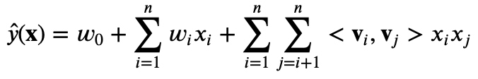
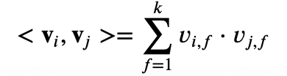
xLearn/Factorization Machine (FM) & Field-Aware FM (FFM)
FM算法通过分解隐向量解决上述问题，它的大致思想是：
其中x是输入的特征向量，y是待预测值，𝑤𝑖是模型参数中的一阶元素，<𝐯𝑖,𝐯𝑗>是二阶相互关系，它是两个隐向量的点积，定义为：
计算复杂度为O(kn)，这里高阶交互元素中使用分解的向量与使用固定参数相比，可以提高模型的泛化能力和表现。

Slide 18
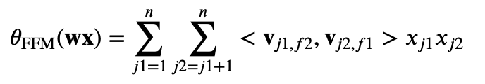
xLearn/Factorization Machine (FM) & Field-Aware FM (FFM)
FFM是FM的一个延伸。直觉上FM中特征共用隐向量来表示不同类别的信息可能并不能很好地泛化相关度，FFM解决了这一问题，它在不同组的特征中使用了不同的分解隐向量，“组”在FFM中表述为'field'。FFM中二阶交互定义为：
时间复杂度提高到了O(k*n^2)，但是FFM中的隐向量只需要在field内计算，所以FFM的k值通常会比FM中的小很多。
在本实验中，使用xlearn进行实现，它是用C++实现的，带Python接口，在能较高效地计算且不损失模型的有效性。

Slide 19
Sequential Recommendation
以下五个模型都采用了序列推荐(sequential recommendation)，通过对用户（user）行为序列，比如购买商品（item）的序列来建模，学到user 兴趣的变化，从而能够对用户在短期内的行为或是下一次的行为进行预测。
2.1 Attentive Asynchronous Singular Value Decomposition (A2SVD)
2.2 Convolutional Sequence Embedding Recommendation (Caser)
2.7 GRU4Rec
2.13 Next Item Recommendation (NextItNet)
2.15 Short-term and Long-term preference Integrated Recommender (SLi-Rec)

Slide 20
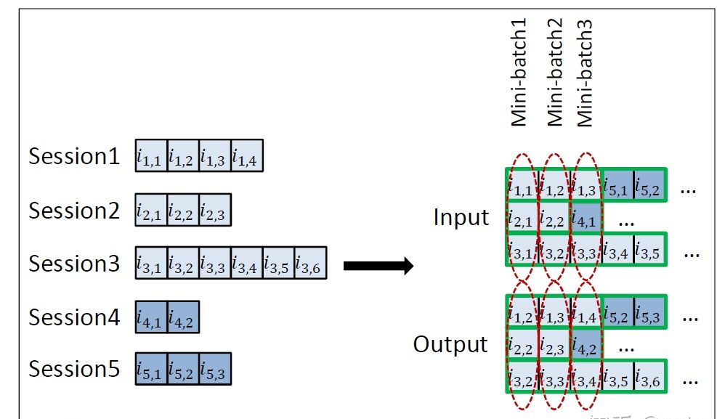
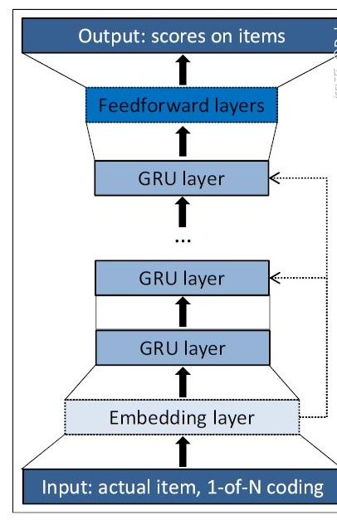
GRU4Rec
使用循环神经网络(recurrent neural network)捕捉用户的长期和短期偏好，在该模型中，使用完整的session行为序列信息，以session为粒度并行mini-batch，极大地加快了RNN-based模型训练。

Slide 21
Short-term and Long-term preference Integrated Recommender (SLi-Rec)
本实验中用到的是基于深度学习的SLi_Rec模型，它捕捉了长期的和短期的用户偏好以更精准地进行推荐，它有几个关键性质：
1. 长期兴趣的建模采用了注意力机制的不对称SVD；
2. 通过修改LSTM中的门控机制，同时考虑到了时间和语义的不规则性
3. 使用注意力机制动态地将长期偏好和短期偏好融合在一起。

Slide 22





Bayesian Personalized Ranking (BPR)
BPR算法基于隐含用户行为（购买点击等）利用可用的观测值作为正反馈为用户提供项目的推荐列表
BPR通过优化似然函数 和先验概率p(Θ)，使模型参数Θ的后验概率最大化。
所有用户的似然联合概率：
用户偏好项目i而非项目j的个人概率：
其中
最大后验估计量的最终目标：
利用随机梯度下降法优化求解，迭代公式为

Slide 23
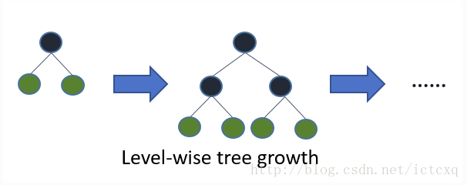
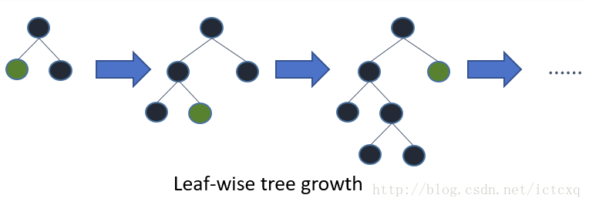
LightGBM/Gradient Boosting Tree
LightGBM是一个使用基于树的学习算法的梯度提升算法。
与其他基于树的梯度提升算法相比不同的地方是：
大多数算法采用按层生长（level-wise）的决策树生长策略，同时分裂同一层的叶子但不加区分的对待同一层的叶子
LightGBM采用按叶子生长（leaf-wise）的决策树生长策略，每次从当前所有叶子中找到分裂增益最大的叶子然后分裂进行循环，可以得到更好的精度，缺点是可能会长出比较深的决策树产生过拟合因此算法中加入了最大深度限制防止过拟合。

Slide 24
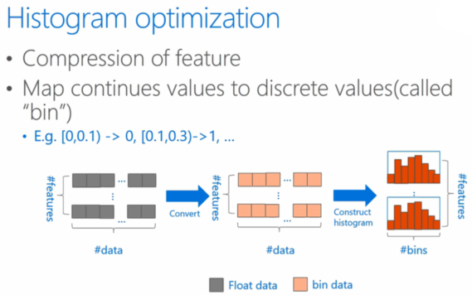
LightGBM/Gradient Boosting Tree
另一个优点是直方图算法。
将连续的浮点特征离散成k个离散值，并构造宽度为k的直方图。然后遍历训练数据，统计每个离散值在直方图中的累计统计量。在进行特征选择时，只需要根据直方图的离散值，遍历寻找最优的分割点。利用直方图算法代替预排序使得计算代价与内存消耗大大降低。

Slide 25
Riemannian Low-rank Matrix Completion algorithm
黎曼低秩矩阵完备算法（RLRMC）是一种基于矩阵分解的矩阵补全算法。
RLRMC算法假设评级矩阵M（大小为d×T）部分已知,d为项目的个数，T为用户的个数。M（i,j）处的条目表示第j个用户对第i个项目的评级。矩阵公式为M = LRT,L是d*r的矩阵，R是T*r的矩阵，r是需要提供的秩超参数。通常假设r<<d,T。
它使用黎曼共轭梯度算法来解决优化问题。共轭梯度算法是介于最速下降法与牛顿法之间的一种方法
共轭梯度算法的主要迭代思路是：
设我们要求解下列线性系统 Ax = b,
r_{k} =b-AX_{k} r_{k}为第k步的残差
下一个位置的迭代公式为
其中

Slide 26


Surprise Singular Value Decomposition (SVD)
SVD算法是一种基于奇异值的矩阵分解算法
通常算法的评级矩阵为：
在这个式子中，
表示用户u与项目i的预测评级，q_{i}^{T}和p_{u}是项目与用户的潜在因素
矩阵分解求解公式为：
为正则参数

Slide 27

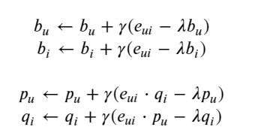
Surprise/Singular Value Decomposition (SVD)
SVD算法中引入了两个新变量b_{u},b_{i}，用来表示用户偏差与项目偏差，旨在捕捉一些评级高于或低于均值的用户与项目。
因此评级公式更改为：
表示数据集中所有评级的均值。
正则优化问题修改为：
利用随机梯度下降方法求解：
迭代公式为：
其中是学习率，eui为模型对(u,i)的误差，

Slide 28
Vowpal Wabbit
VW(vovpal-Wabbit)是一个快速的在线机器学习库，可以实现了与推荐相关的几个算法。
VW采用在线学习的方式，优化方法通常采用随机梯度下降法，主要优势是运行速度非常快，可以支持超大数据集的分布式训练场景。通过离线探索各种算法，在大量历史数据基础上训练一个高度精确的模型，然后将该模型运用到实际中，实时生成快速预测。
支持回归模型
1.实现具有交互特征的线性回归，使用二次命令行参数并指定应组合的名称空间：‘-q ui’根据每个名称空间的第一个字母组合用户和项目名称空间。
2.实现多项式回归。基本的多类logistic回归可以使用‘--oaa N’选项指定的One-over-All方法来完成，其中N是类的数量。
3.实现逻辑回归。调整输入数据为二进制结果，为了进行逻辑回归，loss_函数参数更改为“logistic”，目标标签切换到[0，1]。另外，确保在预测期间设置“-link logistic”，以将logit输出转换回概率值。

Slide 29
Vowpal Wabbit
除回归模型外还支持两种不同方式的矩阵分解：
1.svd算法（基于奇异值分解），使用“-rank”命令行参数调用的
2.基于因式分解机的矩阵分解，使用“-lrq”命令行参数调用的

